Slide 1

딥러닝을 이용한 날씨기반의 의상추천 알고리즘
신혜림, 김승연

Slide 2
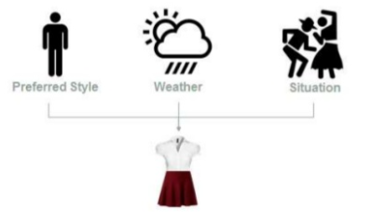
1. 목적 1) 날씨와 사용자 선호도 기반으로 코디 추천

Slide 3
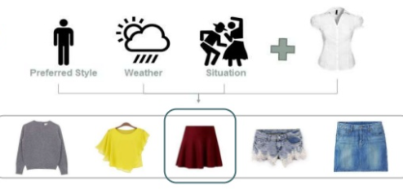
1. 목적 2) 주간날씨로 일주일간 코디 미리 확인과 필요한 의상은 구매 할 수 있도록 링크로 쇼핑몰 유도

Slide 4
2. 기대되는 효과 1) 코디에 부담을 갖고 있거나 관심없는 사람들에게 날씨와 상황에 맞는 의상이나 또래 사람들에게 인기있는 스타일을 추천해줌으로써 바쁜 현대인들이 아침마다 의상에 할애하는 시간을 줄여준다. 2.) 주간 날씨와 의상을 미리 볼 수 있어서 중요한 날에 미리 맞춰 의상을 확인 할 수 있다. 3) 마음에 드는 코디의 옷 중 소장하고 있지 않는 제품이거나 새로 구매하고 싶은 의상은 링크를 통해 쇼핑몰로 바로 갈 수 있으며 구매할 수 있기 때문에 의사결정과 구매시 소요되는 시간을 줄여준다. 4) 이전에 선호하던 스타일 이외에도 추천받은 또래에게 유행하거나 새로운 스타일을 시도해볼 수 있는 도전정신을 불러일으킬 수 있다.

Slide 5
구현 과정 1) 블록 다이어그램 개요도
Big Data Processing
Musinsa’s Data
(여성옷으로만제한)
Big Data Processing 학습, 검증 테스트 데이터 셋을 나누고 CNN 에 적용하여 이미지 분류기 추출
CNN Algorithm
Weather Filtering
Django Web Develop
Web Application

Slide 6
구현 과정 1) 블록 다이어그램 개요도
Big Data Processing
Musinsa’s Data
(여성옷으로만제한)
이커머스 (무신사) 홈페이지의 이미지와 카테고리 추출 및 분류, 최적화된 모델에 적용 후 날씨 필터링해서 랜덤 이미지 보여짐
CNN Algorithm
Weather Filtering
Django Web Develop
Web Application

Slide 7
구현 과정 1) 블록 다이어그램 개요도
Big Data Processing
Musinsa’s Data
(여성옷으로만제한)
날씨(온도)구간 날씨(온도) 구간별 카테고리 미리 설정해서 필터링 후 랜덤 이미지 추출
CNN Algorithm
Weather Filtering
Django Web Develop
Web Application

Slide 8
구현 과정 1) 블록 다이어그램 개요도
Big Data Processing
Musinsa’s Data
(여성옷으로만제한)
알고리즘을 통해 나온 의상과 날씨 필터링을 통해 웹페이지에 적용
CNN Algorithm
Weather Filtering
Django Web Develop
Web Application

Slide 9
구현 과정 1) 블록 다이어그램 개요도
Big Data Processing
Musinsa’s Data
(여성옷으로만제한)
추천의상이 마음에 들지 않을경우 새로고침을 통해 다른 코디를 추천받을 수 있다.
CNN Algorithm
Weather Filtering
Django Web Develop
Web Application

Slide 10
시스템 개요 2) 웹페이지 구성과 ERD
weather
mysite
상품추전
1.날씨에 따른 랜덤추천
2.선택한 상품의 카테고리 랜덤추천
app mysite
-네이버 날씨 크롤링해서 오늘,미래 날짜의 일기예보 정보를 가져옴
-모델링으로 추출한 정보를 업데이트, 랜덤으로 상품 추천
-템플릿 include,extendsapp search
search
project
login
cart

Slide 11
시스템 개요 2) 웹페이지 구성과 ERD
weather
mysite
상품추천
3.키워드 검색
app search
-q객체를 사용한 검색기능
-Paginator를 사용한 페이징 기능
-페이지 이동시 alter 실행
search
project
login
cart

Slide 12
시스템 개요 2) 웹페이지 구성과 ERD
weather
mysite
회원관리
1.회원가입
2.로그인, 로그아웃
3.관리자 페이지
app login
-UserCreationForm 상속하여 회원가입 관리
-django.contrib.auth 앱 사용
-authenticate(), login() 사용자 인증과 로그인 관리
-오류 발생template(입력값이 누락, 틀린형식,입력값과 상관없는 오류)
search
project
login
cart

Slide 13
시스템 개요 2) 웹페이지 구성과 ERD
weather
mysite
찜바구니
1.회원 정보에 따른 목록 조회
2.상품 저장, 삭제
3.상품 url경로 팝업창
app cart
-q객체를 사용한 검색기능
-Paginator를 사용한 페이징 기능
-선택한 상품 저장, 조회, 삭제, url이동
search
project
login
cart

Slide 14
시스템 개요 1) 의상 카테고리별 구분 알고리즘
시작
날씨 api 정보입력
이커머스(우신사) 이미지데이터 추출
의류이미지 구분 모델링을 통해 데이터 분류
온도 범위에 따른 카테고리 설정 및 랜덤 이미지 추출
추천된 스타일이 마음에 드는가?
예
보유하고 있는 옷인가?
예
의상착용
아니오
다른의상 추천 또는 추천의상카테고리 방문
아니오
의상이미지 링크된 이커머스로 이동
구매

Slide 15





Deep Learning Framework

Slide 16




Webpage Framework

Slide 17
시스템 개요 2) 날씨 필터링
날씨(온도) 구간별 카테고리 미리 설정해서 필터링 후 랜덤 이미지 추출
30 ~ : 민소매, 반바지, 탑등
28 ~ 30 : 반팔티셔츠, 반바지, 반팔블라우스, 치마 등
25 ~ 28 : 반팔티셔츠, 반바지, 면바지, 데님 등
20 ~ 25 : 반팔티셔츠, 카디건, 면바지, 청바지, 블라우스, 셔츠 등
15 ~ 20 : 긴팔티셔츠, 맨투맨, 블라우스, 베스트 등
10 ~ 15 : 후드티셔츠, 맨투맨, 카라티셔츠, 재킷, 데님팬츠등
5 ~ 10 : 환절기코트, 베스트, 스웨터, 니트, 데님팬츠, 숏패딩, 패딩베스트 등
0 ~ 5 : 스웨터, 후드티셔츠, 뽀글이, 롱패딩, 베스트 등
~ 0 : 롱 헤비 아우터, 패딩베스트, 플리스, 뽀글이, 카디건등

Slide 18
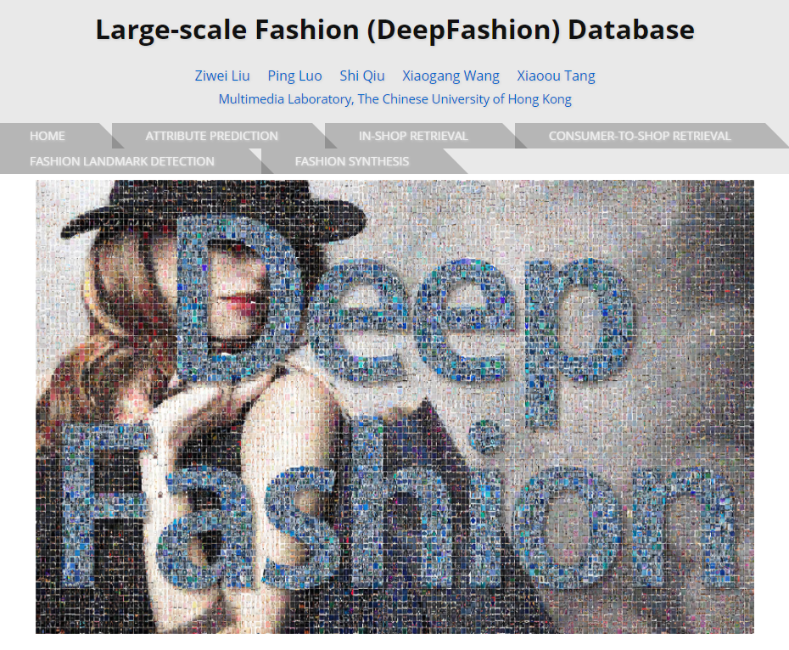
Bigdata processing – 데이터 수집
- 수집 경로
Deep Fashion Dataset from the Multimedia laboratory,
Chinese University of HongKong
데이터 소개
약 29만장의 컬러 의상 이미지 데이터
대분류 카테고리 (46종) 하위 소 카테고리 폴더별로
분류되어 구성

Slide 19
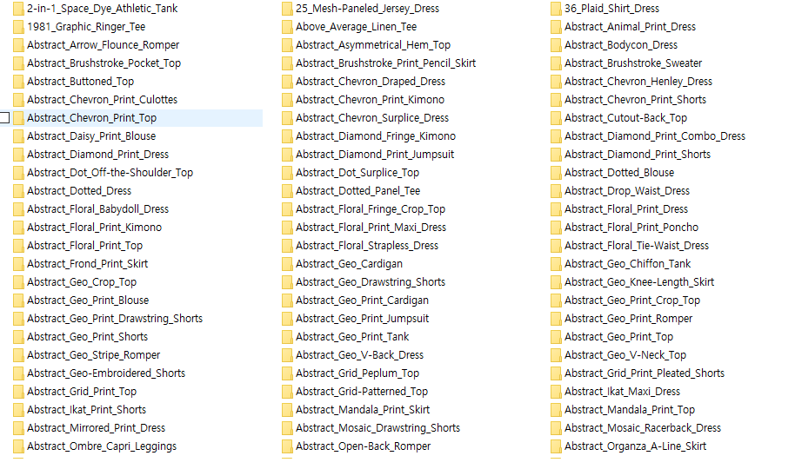
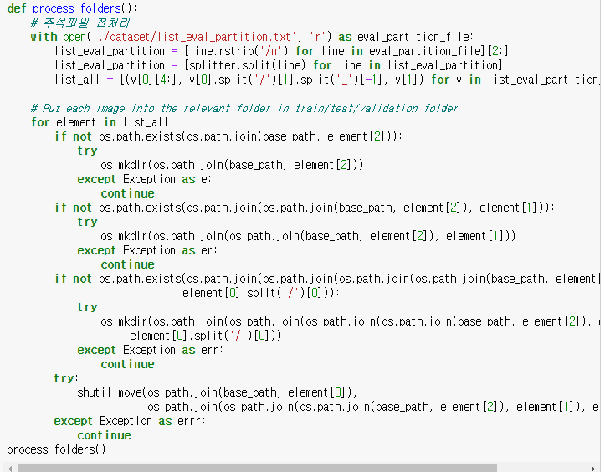
Bigdata processing – 데이터 분류
train, val, test 폴더> 대카테고리폴더> 소카테고리 폴더 생성 후 이미지파일 이동
데이터 분류를 위한 코드

Slide 20

Bigdata processing – 데이터 분류
train,val labeling 위한 분리

Slide 21
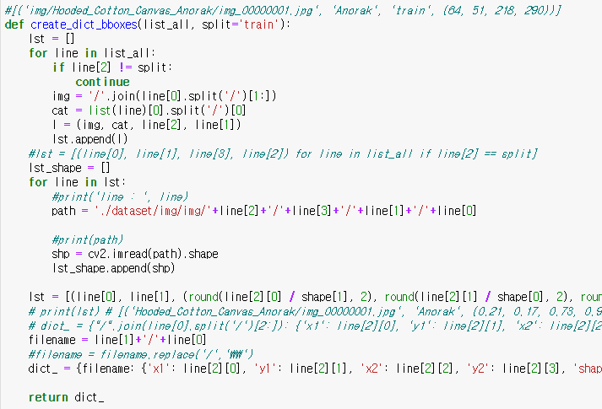
Bigdata processing – 데이터 분류
train,val labeling 위한 좌표값 분리

Slide 22
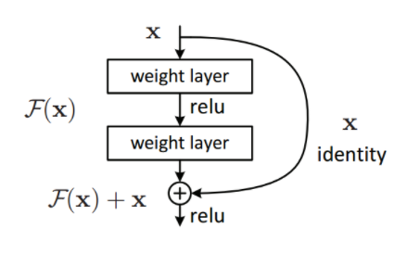
사용 모델 – CNN ResNet50
- Convolutional Neural Network (CNN)
하나 이상의 Convolution Layer와 일반적인 인공신경망 Layer들로 이루어지는 인공 신경망
- ResNet50 Model
모델이 깊어질 수록 최적화에 멀어진다는 점에 주목, 레이어를 어떻게 쌓으면 좋을지에 대한 고안한 구조

Slide 23
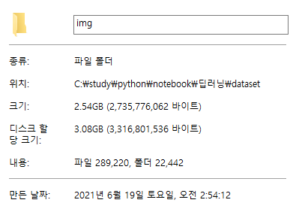
구현 과정 – 러닝 환경 (Local / Jupyter notebook)
Colab에서 GPU 할당 시간과 Drive 공간
제약으로 local에서 실행

Slide 24
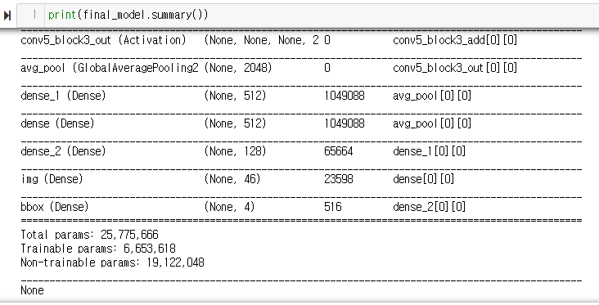
구현 과정 – 구현 과정
model. Summary()

Slide 25
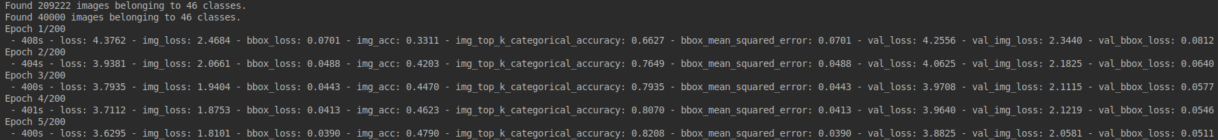
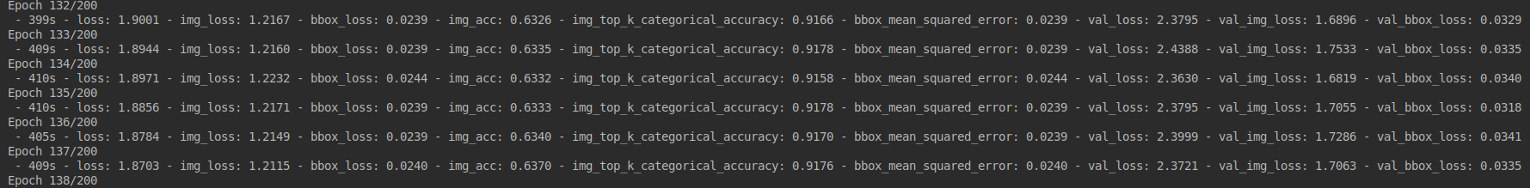
구현 과정 – 구현 결과
Head epochs of training
20. epoch
Just before early stopping

Slide 26
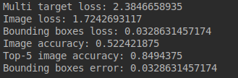
구현 과정 – 구현 결과
Results

Slide 27
결론
① 의의
1. 날씨 기반 의상 추천 알고리즘 구축
2. 딥러닝을 이용해 이미지를 비교적 명확한 카테고리로 분류하고, 임의의 의상을 라벨링할 수 있는 성과
3. Django 프레임 웍을 이용 CRUD 기능의 웹 페이지 구현
4. 날씨 정보와 모델을 반영하여 보여질 수 있는 결과 구현
② 확장 가능성
1. 의류데이터를 확장하고 하이퍼 파라메터 최적화로 결과 개선 가능
2. 구매패턴이나 의상 구매내역등의 데이터가 생기면 협업필터링 확장 가능
-> 좀더 세밀한 개인 성향 기반의 추천 가능
3. 현재 관리자모드CRUD 기능이나 회원 모드 기능 추가가능
4. VUE로 다양한 디자인의 웹페이지 구현 가능

